Slide 1
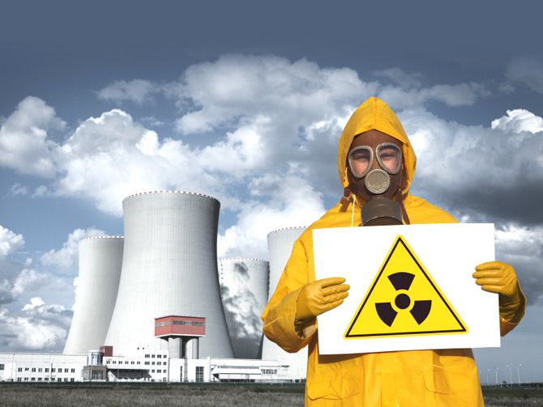
МБОУ кишкинская сош
Биологическое действие
радиации
Урок физики 9 класс
Учитель физики: Кузьмина Нина Юрьевна
2015 год

Slide 2
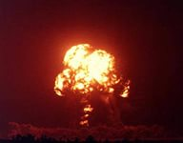
Фактор радиации присутствовал на нашей планете с момента ее образования, и как показали дальнейшие исследования, ионизирующие излучения наряду с другими явлениями физической, химической и биологической природы сопровождали развитие жизни на Земле.
Однако, физическое действие радиации начало изучаться только в конце XIX столетия, а ее биологические эффекты на живые организмы — в середине

Slide 3
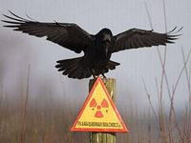
Ионизационные излучения относятся к тем физическим феноменам, которые не ощущаются нашими органами чувств, сотни специалистов, работая с радиацией, получили радиационные ожоги от больших доз облучения и умерли от злокачественных опухолей, вызванных пере облучением.
Тем не менее, сегодня мировая наука знает о биологическом воздействии радиации больше, чем о действии любых других факторов физической и биологической природы в окружающей среде.

Slide 4
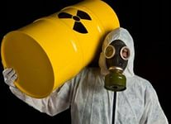
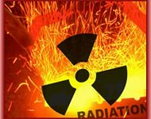
При изучении действия радиации на живой организм были определены следующие особенности:
· Действие ионизирующих излучений на организм не ощутимо человеком. У людей отсутствует орган чувств, который воспринимал бы ионизирующие излучения. Существует так называемый период мнимого благополучия — инкубационный период проявления действия ионизирующего излучения. Продолжительность его сокращается при облучении в больших дозах.

Slide 5
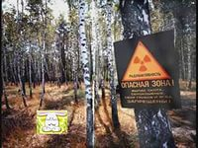
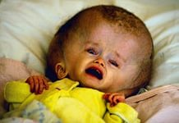
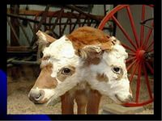
· Действие от малых доз может суммироваться или накапливаться.
Излучение действует не только на данный живой организм, но и на его потомство — это так называемый генетический эффект.

Slide 6
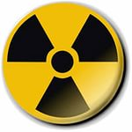
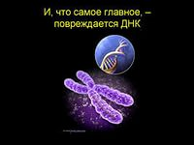
· Различные органы живого организма имеют свою чувствительность к облучению. При ежедневном воздействии дозы 0,002-0,005 Гр уже наступают изменения в крови.
· Не каждый организм в целом одинаково воспринимает облучение.
· Облучение зависит от частоты. Одноразовое облучение в большой дозе вызывает более глубокие последствия, чем фракционированное.

Slide 7
ПРЯМОЕ И КОСВЕННОЕ ДЕЙСТВИЕ ИОНИЗИРУЮЩЕГО ИЗЛУЧЕНИЯ

Slide 8
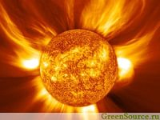
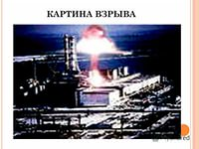
Радиоволны, световые волны, тепловая энергия солнца — все это разновидности излучений
Однако, излучение будет ионизирующим, если оно способно разрывать химические связи молекул, из которых состоят ткани живого организма, и, как следствие, вызывать биологические изменения.

Slide 9
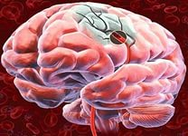
Энергию непосредственно передаваемую атомам и молекулам биотканей называют прямым действием радиации. Некоторые клетки из-за неравномерности распределения энергии излучения будут значительно повреждены.

Slide 10
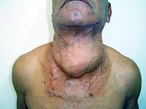
Одним из прямых эффектов является канцерогенез или развитие онкологических заболеваний. Раковая опухоль возникает, когда соматическая клетка выходит из под контроля организма и начинает активно делиться. Первопричиной этого являются нарушения в генетическом механизме, называемые мутациями. При делении раковая клетка производит только раковые клетки. Одним из наиболее чувствительных органов к воздействию радиации является щитовидная железа.

Slide 11
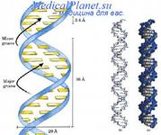
Кроме прямого ионизирующего облучения выделяют также косвенное или непрямое действие, связанное с радиолизом воды. При радиолизе возникают свободные радикалы — определенные атомы или группы атомов, обладающие высокой химической активностью.

Slide 12
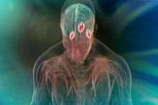
Если число свободных радикалов мало, то организм имеет возможность их контролировать. Если же их становится слишком много, то нарушается работа защитных систем, жизнедеятельность отдельных функций организма.

Slide 13
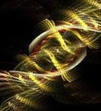
Попадая в клетки, они нарушают баланс кальция и кодирование генетической информации. Такие явления могут привести к сбоям в синтезе белков, что является жизненно важной функцией всего организма, т.к. неполноценные белки нарушают работу иммунной системы.

Slide 14
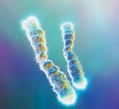
Наш организм в противовес описанным выше процессам вырабатывает особые вещества, которые являются своего рода «чистильщиками».

Slide 15
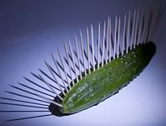
Активизировать процессы поглощения свободных радикалов можно, включив в рацион питания антиокислители, витамины А, Е, С или препараты, содержащие селен. Эти вещества обезвреживают свободные радикалы, поглощая их в больших количествах.

Slide 16
МУТАЦИИ

Slide 17
Каждая клетка организма содержит молекулу ДНК, которая несет информацию для правильного воспроизведения новых клеток.
ДНК—это дезоксирибонуклеиновая кислота, состоящая из длинных, закругленных молекул в виде двойной спирали. Функция ее заключается в обеспечении синтеза большинства белковых молекул из которых состоят аминокислоты. Цепочка молекулы ДНК состоит из отдельных участков, которые кодируются специальными белками, образуя так называемый ген человека.

Slide 18
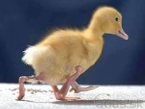
Радиация может либо убить клетку, либо исказить информацию в ДНК так, что со временем появятся дефектные клетки. Изменение генетического кода клетки называют мутацией.

Slide 19
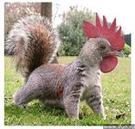
Допустимые дозы облучения были установлены еще задолго до появления методов, позволяющих установить те печальные последствия, к которым они могут привести ничего не подозревающих людей и их потомков.

Slide 20
ДЕЙСТВИЕ БОЛЬШИХ ДОЗ ИОНИЗИРУЮЩИХ ИЗЛУЧЕНИЙ НА БИОЛОГИЧЕСКИЕ ОБЪЕКТЫ

Slide 21
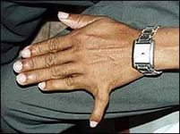
Живой организм очень чувствителен к действию ионизирующей радиации. Чем выше на эволюционной лестнице стоит живой организм, тем он более радиочувствителен.

Slide 22
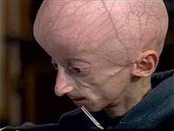
Организм человека, как совершенная природная система, еще более чувствителен к радиации. Если человек перенес общее облучение дозой 100-200 рад, то у него спустя несколько дней появятся признаки лучевой болезни в легкой форме.

Slide 23
Средняя степень тяжести лучевой болезни наблюдается у лиц, подвергшихся воздействию излучения в 250-400 рад. У них резко снижается содержание лейкоцитов (белых кровяных клеток) в крови, наблюдается тошнота и рвота, появляются подкожные кровоизлияния. Летальный исход наблюдается у 20% облученных спустя 2-6 недель после облучения.

Slide 24
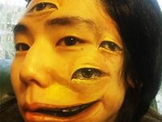
Очень тяжелая форма лучевой болезни возникает при облучении дозой выше 600 рад. Лейкоциты в крови полностью исчезают. Смерть наступает в 100% случаев.

Slide 25
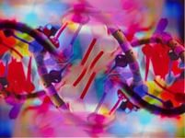
Важным фактором при воздействии ионизирующего излучения на организм является время облучения. С увеличением мощности дозы поражающее действие излучения возрастает. Чем более дробно излучение по времени, тем меньше его поражающее действие .

Slide 26
Внешнее облучение альфа-, а также бета-частицами менее опасно. Они имеют небольшой пробег в ткани и не достигают кроветворных и других внутренних органов. При внешнем облучении необходимо учитывать гамма- и нейтронное облучение, которые проникают в ткань на большую глубину и разрушают ее, о чем более подробно рассказывалось выше.

Slide 27
ЛИТЕРАТУРА:
1. Савенко В.С. -Радиоэкология.— Мн.: Дизайн ПРО, 1997.
2 . А.В.ШУМАКОВ Краткое пособие по радиационной медицине Луганск -2006
3. Бекман И.Н. Лекции по ядерной медицине
4. Л.Д.Линденбратен, Л.Б. Наумов Медицинская рентгенология. М. Медицина 1984
5 . П.Д.Хазов, М.Ю. Петрова. Основы медицинской радиологии. Рязань,2005
6 . П.Д.Хазов. Лучевая диагностика. Цикл лекций. Рязань. 2006

Slide 28
Спасибо за внимание

